Slide 1
Risikoanalyse +
risiko plan
af Marios Pizzeria

Slide 2
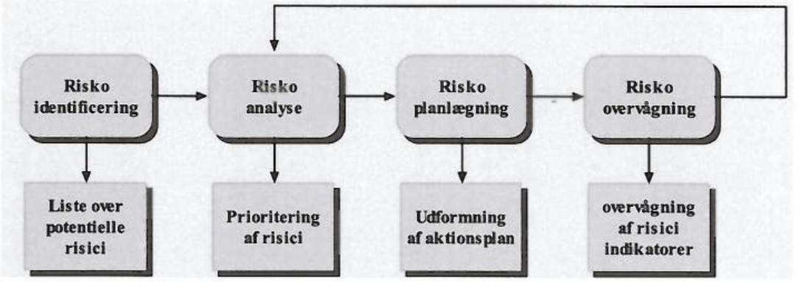
Hvad er en risikoanalyse?
Proaktiv eller reaktiv risiko strategi
Kategorier af risikomomenter
Sandsynlighed, konsekvenser, produkt
Notes:
Risikoanalysen er meget vigtig i et projektforløb. Enhver projekt vil indeholde nogle risikomomenter og projektets chance for at komme videre i succes, kan afhænge af evnen til at håndtere sådanne.
Man kan vælge at håndtere det og lave en reaktiv eller proaktiv risikostrategi. Forskellen mellem de to ligger i at, den reaktive risiko startegi håndterer og behandler risikomomenterne som de opstår, mens den proaktive risiko strategi bl.a. identificerer de potentielle risiko for projektet.
Den proaktive risiko strategi går som følgende:
Finder alle potentielle risikomomenter for projektet, produktet + organisationen. Risiko indentificering.
Der laves en risikoanalyse - dvs sandsynligheden for at risikomomenterne rent faktisk sker + konsekvenserne af det
Derefter laves der en aktionsplan, for hvordan risikomomenterne undgås og for hvad der rent faktisk skal ske hvis de forekommer. Risiko planlægning
og til sidst:
risikoovervågning, holde dem i tankerne, da der risikoerne kan mindskes eller der kan opstå nye.
Generale kategorier for risikomomenter:
kan være inden i: projekt, personale, organisatorisk, ressource, estimerings eller produkt.
Inden for IT projekter kan der være særlige kravspecifikations eller teknologiske risiko.
Herefter vurderes og kategoriseres sandsynlighederne for at disse risikomomenter indtræffer ved at fx give dem en værdi som kobles sammen med en procent sandynlighed fx. 1 er meget lav sandsynlighed, under 10% mens meget høj er over 75%.
Det sammen gøres med konsekvenserne hvor 1 er ubetydelig mens 10 er katastrofal.
Derefter ganges sandsynlighed med konsekvens værdierne og der fås en risikofaktor for hver enkelt risiko, som kan bruges til at holde grundig øje med de høje risikofaktorer eller

Slide 3
Risikoanalyse
Kravspecifikation risiko - for kompliceret til Mario eller Alfonso og store ændringer undervejs.
Teknologisk risiko - kundens system ikke understøtter java programmet
Personale risiko - gruppe medlemmer forlader studiet/bliver syge.
Produkt risiko - ændringer på ingredienser eller nye pizzaer
Notes:
Risikoanalysen er meget vigtig i et projektforløb. Enhver projekt vil indeholde nogle risikomomenter og projektets chance for at komme videre i succes, kan afhænge af evnen til at håndtere sådanne.
Man kan vælge at håndtere det og lave en reaktiv eller proaktiv risikostrategi. Forskellen mellem de to ligger i at, den reaktive risiko startegi håndterer og behandler risikomomenterne som de opstår, mens den proaktive risiko strategi bl.a. identificerer de potentielle risiko for projekte

Slide 4
Risikoanalyse
Risikomoment | Sandsynlighed | Konsekvens | Produkt
Kundens system ikke understøtter Java. | 2 | 9 | 18
Ændringer af produkt (ingredienser + nye varer) som ikke er programmeret ind. | 2 | 5 | 10
Store ændringer til kravene mens programmet udvikles. | 1 | 6 | 6
Personalet kan ikke anvende programmet. | 3 | 5 | 15
En medlem af dev-teamet forlader projektet eller bliver syg. | 1 | 5 | 5

Slide 5
Udvidet risikoanalyse/plan - tabel
Risikomoment | Sandsyn lighed | Konse- kvens | Pro- dukt | Præventive tiltag | Ansvarlig | Løsningsforslag | Ansvarlig
Kundens system ikke understøtter Java. | 2 | 9 | 18 | Finde ud af hvilken system kunden har | Dev team | Opgrader system hvis muligt ellers stoppe projekt. | Kunde
Ændringer af produkt (ingredienser + nye produkter), som ikke er programmeret ind. | 2 | 5 | 10 | Programmere mulighed for at kunden kan tilføje nye varer | Dev team | Programmere mulighed for at kunden kan tilføje nye varer | Dev team
Store ændringer til kravene mens programmet udvikles. | 1 | 6 | 6 | Gennemgå ændringer med Mario | Kunde + dev team | Forhandling af kravene | Dev team
Personalet kan ikke anvende program. | 3 | 5 | 15 | Lave en side med instrukser | Dev team | Der laves en simplere program ved at fx ændre program menuer | Dev team + Kunde
En medlem af dev-teammet forlader projektet eller bliver syg. | 1 | 5 | 5 | Viden deling fx GitHub & Docs | Dev team | Ny arbejdsfordeling | Dev team
Notes:
Hvad kan der gøres, for at et givent risikomoment ikke udløses? - præventive tiltag
Hvordan minimeres konsekvensen, hvis et givent risikomoment indtræffer? - præventive tiltag
Hvad skal der ske hvis nogen risici indtræffer - løsningsforslag

Slide 6
Risikoovervågning
Hvorfor?
Nye risikomomenter
Ældre risikomomenter er ved at blive effektueret
Hvordan?
Indikatorer fx:
Risikotype | Potentielle indikatorer
Projektdeltager | Dårlig motivation, kommunikation mellem projektdeltager. Projektdeltager overholder ikke mødetider og er uinteresseret.
Kravspecifikationer | Kunden ændrer krav/mening adskillige gange.
etc | etc

